Slide 1


TI3001C Analítica de datos y herramientas de inteligencia artificial I
21 de Agosto del 2025
Facilitador: PhD Alfredo García Suárez

Slide 2

Bienvenida
Facilitador: PhD Alfredo García Suárez

Slide 3

“Los datos se están convirtiendo en la nueva materia prima de los negocios.”
–Craig Mundie
Facilitador: PhD Alfredo García Suárez

Slide 4

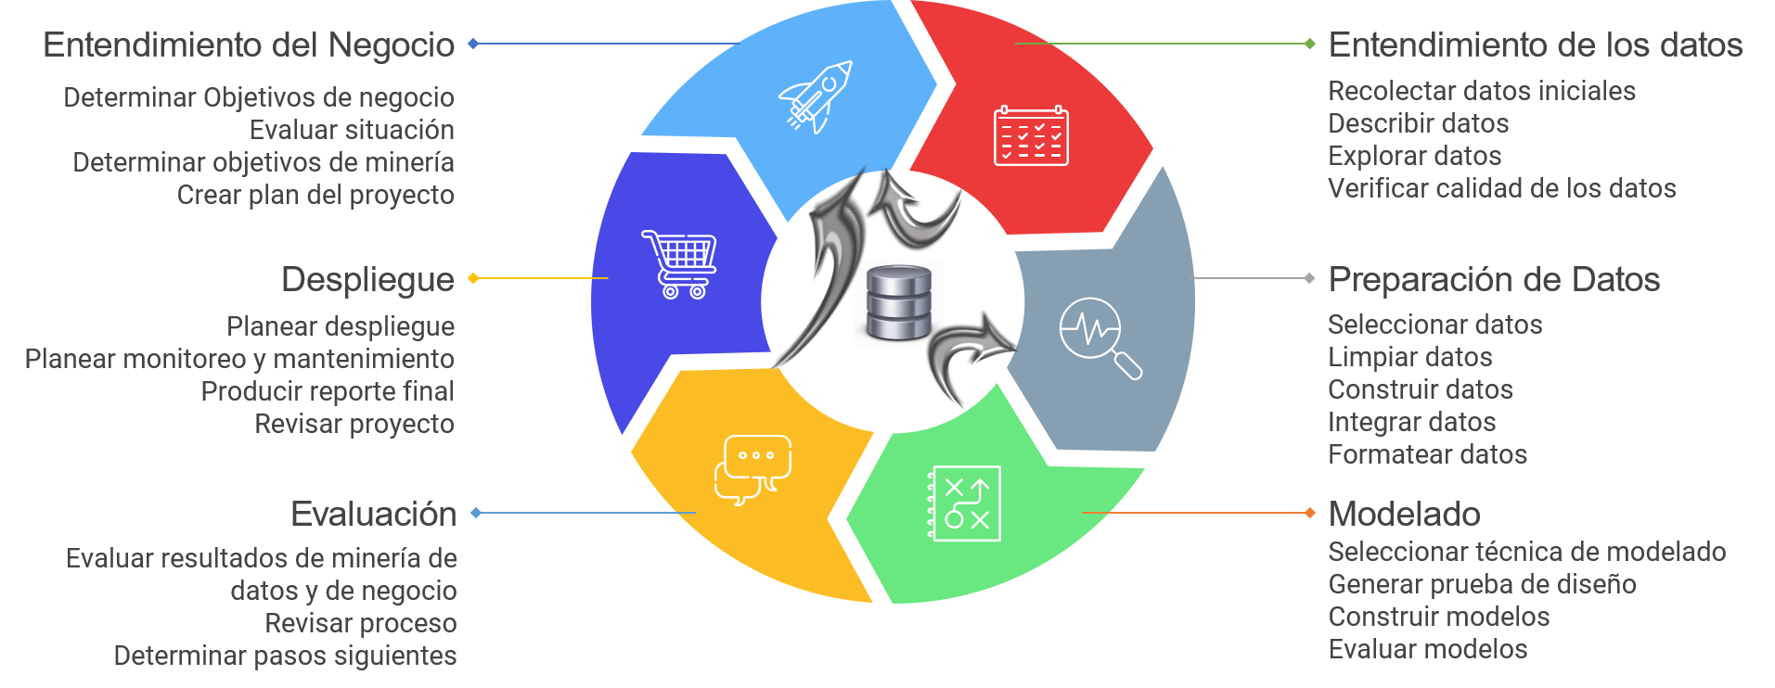
METODOLOGÍA CRISP DM
Facilitador: PhD Alfredo García Suárez

Slide 5

ANALÍTICA DE DATOS
Consideración de valores atípicos y valores faltantes, así como suavizado de datos para identificar posibles modelos.
Representación gráfica de datos para identificar patrones y tendencias.
PRE-PROCESAMIENTO
VISUALIZACIÓN
EXTRACCIÓN DE DATOS
Resumen o Extracción de Características
CORRELACIÓN
Consideración de valores atípicos y valores faltantes, así como suavizado de datos para identificar posibles modelos.
Cálculo de estadísticas básicas para describir la ubicación, escala y forma generales de los datos.
Busqueda de correlación de los datos.
Facilitador: PhD Alfredo García Suárez

Slide 6
CLASE ANTERIOR
03
-Indexación
-Segmentación
Facilitador: PhD Alfredo García Suárez

Slide 7
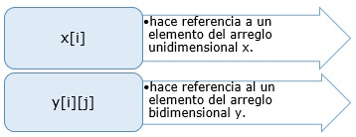
INDEXACIÓN
¿Cómo se ejecuta la indexación?
En programación, la indexación se refiere a la práctica de crear un índice para un conjunto de datos, como una base de datos o una colección de documentos, con el fin de acelerar la búsqueda y recuperación de información. Similar a un índice en un libro, un índice en programación permite acceder rápidamente a elementos específicos sin tener que examinar todo el conjunto de datos.
Facilitador: PhD Alfredo García Suárez

Slide 8
Actividad 2 (Indexación)
1. Crear un nuevo repositorio con el nombre: Indexación
2. Ingresar el archivo de la base de datos correspondiente al país asignado: Archivo “listings.csv.gz”
3. Obtener los siguientes arreglos a partir de la técnica de Indexación:
(a) Un array 2D con las columnas: host_name, host_since, neighbourhood, property_type, room_type, price.
(b) Un array 2D con las filas: 1, 50, 100-200, 499, 500, 605, 1500, 8000, 15000.
(c) Un array 2D con las filas: 125, 252, 300-550, 700, 1000, 1250-la última fila y con las columnas: host_id, host_location, host_acceptance_rate, bathrooms, amenities, review_scores_value.
(d) Un array 2D con las 50 columnas que seleccionaste en la etapa de entendimiento de los datos
Facilitador: PhD Alfredo García Suárez

Slide 9
Actividad 2 (Indexación)
4. Generar un Archivo.csv por cada dataframe obtenido en el punto 3. respaldarlo en GitHub.
5. Crear el archivo del código en Visual Studio o en Google Colab, respaldarlo en GitHub.
6. Subir el link del repositorio en CANVAS para “Evaluación”
Facilitador: PhD Alfredo García Suárez

Slide 10
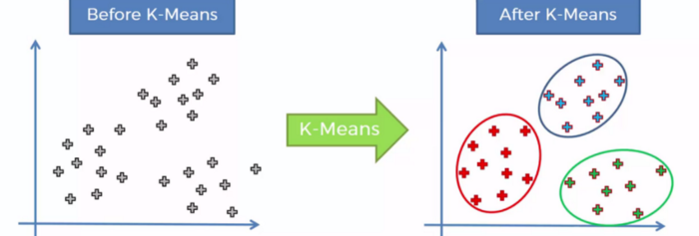
SEGMENTACIÓN
¿Cómo se ejecuta la segmentación?
En programación, la segmentación de datos se refiere a la división de un conjunto de datos en partes más pequeñas y manejables, cada una con características específicas. Esto permite un análisis más eficiente, un mejor rendimiento y una gestión más sencilla de la información, especialmente en conjuntos de datos grandes o complejos. Cambia la forma en que interpretas los datos. K-Means es un algoritmo de clustering o segmentación (agrupamiento no supervisado).
Facilitador:
PhD Alfredo García Suárez

Slide 11
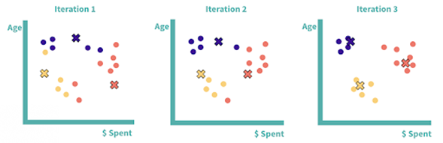
SEGMENTACIÓN
¿Cómo funciona K-Means?
1. Se elige K, el número de clusters.
2. El algoritmo inicializa K puntos aleatorios como centroides.
3. Asigna cada punto de datos al centroide más cercano (formando K grupos).
4. Calcula el nuevo centroide de cada grupo (la media de sus puntos).
5. Repite los pasos 3–4 hasta que los centroides ya no cambien (converge).
Facilitador:
PhD Alfredo García Suárez

Slide 12
CLASE ACTUAL
03
-Iteración
-Filtrado
Facilitador: PhD Alfredo García Suárez

Slide 13
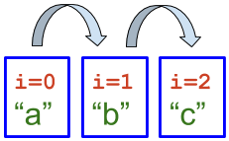
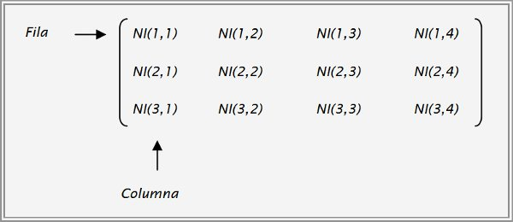
ITERACIÓN
¿Cómo funciona un algoritmo de iteración?
Iterar significa recorrer los elementos de un array uno por uno. Aunque se puede hacer con bucles for tradicionales de Python, NumPy tiene métodos más eficientes o convenientes:
Iteración Unidimensional
Iteración Bidimensional
Facilitador: PhD Alfredo García Suárez

Slide 14
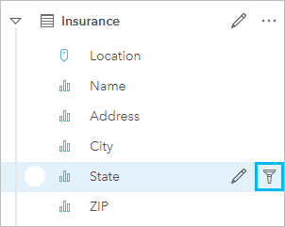
FILTRADO DE DATOS
FILTROS DE DATOS
Al consultar un conjunto de datos, como usuario de un portal de datos abiertos, posiblemente busque unos datos concretos acerca del conjunto de datos. Para encontrar esos datos específicos más fácilmente, en lugar de desplazarse por decenas o centenares de registros, dispone de varias opciones de filtro.
Facilitador: PhD Alfredo García Suárez

Slide 15
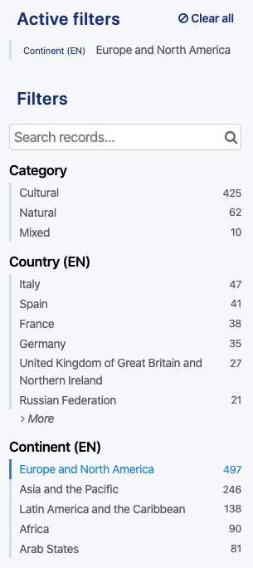
FILTRADO DE DATOS
FILTROS DE DATOS
Al consultar un conjunto de datos, como usuario de un portal de datos abiertos, posiblemente busque unos datos concretos acerca del conjunto de datos. Para encontrar esos datos específicos más fácilmente, en lugar de desplazarse por decenas o centenares de registros, dispone de varias opciones de filtro.
Facilitador: PhD Alfredo García Suárez

Slide 16
Actividad 4.1 (Filtrado de Datos)
1. Crear un repositorio nuevo con el nombre: Filtrado de Datos y crear una carpeta dentro del repositorio con el nombre de “Actividad 4.1”
2. Agregar el archivo: Datos de Facturación.xlsx
3. Aplicar los siguientes filtros:
1-CVE_CLPV (valores: 1000 a 2000)
2-CVE_VEND (Todas las claves excepto “5” y “4”)
3-FECHA_ENT (Fechas de “28/02/2022”)
4-CAN_TOT (Cantidades menores a 5951.7) o STATUS (“E”)
5-Solo las columnas: CVE_DOC, FECHA_ENT, FECHA_VEN y CAN_TOT
6-Solo las filas de 7001-7099
7-Index= CVE_VEND (valores: 1, 2) (columna: FECHAELAB)
Facilitador: PhD Alfredo García Suárez

Slide 17
Actividad 4.1 (Filtrado de Datos)
4. Crear el archivo en Google Colab, respaldarlo en GitHub.
5. Por cada filtro agregar un archivo .csv con el nombre de cada filtro y describir cuales fueron las variables filtradas dentro del script
6. Subir el link del repositorio en CANVAS para “Evaluación”
Facilitador: PhD Alfredo García Suárez

Slide 18
Actividad 4.2 (Filtrado de Datos)
1. Utilizar el repositorio creado con el nombre: Filtrado de Datos, crear una carpeta dentro del repositorio con el nombre de “Actividad 4.2”
2. Ingresar el archivo de la base de datos correspondiente al país asignado: Archivo “pais.csv”
3. Aplicar los siguientes filtros:
a) Los registros de 5 “host name” diferentes
b) Los registros de los host que se hallan unido a Airbnb “despues del año 2020”
c) Los registros de los host que responden “a más tardar en 1 día”
d) Los registros de las filas “Múltiplos de 200… (400, 600, 800, etc.)”
e) Los registros de los tipos de cuarto: “Entire home” y “Private room”
f) Los registros que “a lo mucho cuenten con 4 camas”
g) Los registros que “sean superhost”
h) Los registros de las columnas “impares”
Facilitador: PhD Alfredo García Suárez

Slide 19
Actividad 4.2 (Filtrado de Datos)
4. Crear el archivo de código ya sea en Google Colab o en Visual Studio Code, respaldarlo en GitHub.
5. Por cada filtro agregar un archivo .csv con el nombre de cada filtro y describir cuales fueron las variables filtradas dentro del script
7. Subir el link del repositorio en CANVAS para “Evaluación”
Facilitador: PhD Alfredo García Suárez

Slide 20

Fin de la Sesión
¿Preguntas?
Alfredo.garcias@tec.mx
https://itesm.zoom.us/my/alfredo.garcia
Facilitador: PhD Alfredo García Suárez

